Slide 2
Manual de Calificación de Pérdida de Capacidad Laboral y Ocupacional en Colombia/ Decreto 1507 de 2014
DIANA ELIZABETH CUERVO DÍAZ M.D. PhD Médica Principal Junta Nacional Calificación de Invalidez Grupo de Investigación Discapacidad Políticas y Justicia Social Universidad Nacional de Colombia Profesora- Investigadora Derecho Laboral y Seguridad Social Pontificia Universidad Javeriana

Slide 3
La Compensación
Para determinar el monto de la compensación, es necesario realizar una serie de evaluaciones que conduzcan a precisar de una forma confiable, adecuada y sobre todo justa, la cuantía de dicha compensación
Se han determinado algunas normas básicas que pretenden estructurar procedimientos frente a los cuales los distintos actores pueden reclamar sus derechos y así acceder de forma eficaz y oportuna a sus beneficios
Estos mecanismos, bien organizados, determinan los llamados Sistemas de Evaluación del Daño (Sistema de Calificación de la Invalidez o mejor, de la Pérdida de la Capacidad Laboral

Slide 4
Inclusión Laboral
Indemnizar
C Prinz WT. Sickness and Disability beneficit programmes: What is driving policy convergence. Int Soc Secur Rev [Internet]. 2009 [cited 2014 Aug 18];62(4):41–61. Available from: http://content.ebscohost.com.ezproxy.unal.edu.co/ContentServer.asp?T=P&P=AN&K=44843900&S=R&D=bth&EbscoContent=dGJyMMvl7ESep7Y4v+vlOLCmr0yep69Ssaq4TLeWxWXS&ContentCustomer=dGJyMPGnsEq3r7BRuePfgeyx43zx
ORGANISATION FOR ECONOMIC CO-OPERATION AND DEVELOPMENT. Sickness, Disability and Work: Breaking the Barriers [Internet]. Norvege: OECD Publishing; 2006. Available from: http://www.oecd-ilibrary.org/oecd/content/book/9789264090422-en

Slide 5
Criterios para Baremos Borobia 2006
1.Deber ser ordenado
2. Carácter de cientificidad
3. Debe ser lógico
4. Jerarquizado
5. Universal
6. Pragmático
7. Debe tener guías de Utilización
8. Debe ser sistémico

Slide 6
Condiciones que debe tener perito
(Giberg Calaibuig 1991;Villanueva Cañadas 2004; Salvat 2005 ;Criado del Rio 2010)
Objetividad en la interpretación de los hechos sin influencia en ninguna circunstancia ajena.
Imparcialidad en la elaboración de los informes
Honestidad: expresarse con coherencia y sinceridad.
Veracidad derivada de su objetividad, imparcialidad y honestidad que se plasmara independientemente de las consecuencias jurídicas o sociales que se deriven de la verdad.
Prudencia en los informes, estar abierto a la critica
Reflexión y sentido común que le permita percibir comprender o razonar las cosas
Juicio que le permita extraer lo importante de lo secundario y jerarquizar.
Capacidad de análisis y simplificación para reducir el problema mas complejo a términos simples
Rigor Científico racionamiento científico de todas sus conclusiones

Slide 7
Modelos Discapacidad
Modelos de Retorno al Trabajo
Modelos de Prevención Discapacidad para el Trabajo
Modelos Discapacidad
Altman B. Disability Definitions, Models, Classification Schemes, and Applications Chapter 3. Handbook of Disability Studies. p. 97–122.
Modelo | Primer Componente | Segundo Componente | Tercer Componente | Cuarto Componente | Quinto Componente
Nagi | Patología | Deficiencia | Limitación Funcional | Discapacidad | -----
Verbrudgge and Jette | Patología/ Enfermedad | Deficiencia | Limitación Funcional | Discapacidad | -----
IOM-1 | Patología | Defiencia | Limitación Funcional | Discapacidad | -----
IOM-2 | Patología | Deficiencia | Limitación Funcional | Discapacidad | -----
CIDDM-1 | Enfermedad/ desordenes | Deficiencia | Discapacidad | Minusvalia | -----
CIDDM-2 | Contexto de Salud | Función y Estructuras corporales/ | Limitación de Actividad | Restricción en la participación | Contexto Ambiental o personal
Social | Deficiencia | Discapacidad | ----- | ----- | ----
Marco Conceptual

Slide 8
Modelo de Manual de Calificación / Decreto 917 de 1999 (vigente hasta 12-12-15)
Se utilizó hasta el 14 de Febrero de 2015, para la determinación de la Pérdida de capacidad laboral derivada de contingencias del Sistema de Seguridad Social Integral.
Se basó en la Clasificación Internacional de Deficiencia Discapacidad y Minusvalía CIDDM
Se usa en los casos en que se recalifica un caso antiguo que había sido calificado con este Manual , siempre y cuando en la primera calificación se haya otorgado una indemnización.

Slide 9
Modelo de la CIDDM
Enfermedad o Trastorno
Situación intrínseca
Deficiencia
Pérdida de funcionamiento
NIVEL ORGANO
Discapacidad
Limitaciones de
Actividad
NIVEL
PERSONAL
Minusvalía
Desventaja social
NIVEL SOCIAL

Slide 10
1. Definición Jurídica
Decreto 917/99 Art. 3o. “Fecha de estructuración ó declaratoria de la pérdida de la capacidad laboral”
“Es la fecha en que se genera en el individuo una pérdida en su capacidad laboral en forma permanente y definitiva. Para cualquier contingencia, esta fecha debe documentarse con la historia clínica, los exámenes clínicos y de ayuda diagnóstica, y puede ser anterior ó corresponder a la fecha de calificación. En todo caso, mientras dicha persona reciba subsidio por incapacidad temporal, no habrá lugar a percibir las prestaciones derivadas de la invalidez”.

Slide 11
Fecha en que se establece pérdida “permanente y Definitiva”
3. Conceptualización Técnica
Fuente : Velandia, Edgar Miembro Junta Nacional de Invalidez 2011 2014
100
% PCL
50
0
0
90
270
360
540
720
135
180
Dias IT

Slide 12
Fecha en que se establece pérdida “permanente y Definitiva”
3. Conceptualización Técnica
100
100
% PCL
% PCL
50
50
0
0
0
90
180
270
360
540
720
0
90
135
270
360
540
720
135
180
Dias IT
Dias IT

Slide 13
Decreto 1507 de 2014 Agosto 12 de 2014, inicia vigencia 12 de Febrero de 2015
Manual Único para la calificación de la pérdida de capacidad laboral y ocupacional
Se retoman los conceptos de OMS sobre discapacidad CIF 2001.

Slide 14
Condición de salud
(Trastorno/enfermedad)
Funciones y estructuras corporales (deficiencias)
Actividad (limitaciones)
Participación (restricciones)
Factores ambientales
Factores personales
Modelo CIF, Tomado de Organización Mundial de la Salud 2001.

Slide 15
Discapacidad según Clasificación Internacional de Funcionamiento y Discapacidad OMS 2001
Término genérico que incluye déficits, limitaciones en la actividad y restricciones en la participación. Indica los aspectos negativos de la interacción entre un individuo (con una “condición de salud”) y sus factores contextuales (factores ambientales y personales)

Slide 16
Definiciones
Funcionamiento:
Término genérico que incluye funciones corporales, actividades y participación. Indica los aspectos POSITIVOS de la interacción entre una persona , con una determinada condición de salud y su entorno
Discapacidad según Decreto 1507 de 2014
Términos genérico que incluye limitaciones en la realización de una actividad, esta se valorará en el Titulo segundo “ Valoración del Rol Laboral, Rol Ocupacional y Otras áreas ocupacionales”

Slide 17
Fecha de Estructuración
Se entiende como la fecha en la que la persona pierde un grado o porcentaje de su capacidad laboral u ocupacional, de cualquier origen, como consecuencia de una enfermedad o accidente, y que se determina con base en la evolución de las secuelas que han dejado estos. Para el estado de invalidez, esta fecha debe ser determinada en el momento en que una persona evaluada alcanza el cincuenta (50%) de una pérdida de capacidad laboral u ocupacional.
Esta fecha debe soportarse en la historia clínica , los exámenes clínicos y de ayuda diagnóstica y puede ser anterior y corresponder a la fecha de la de declaratoria de la pérdida de capacidad laboral. Para aquellos casos en los cuales no existe historia clínica, se debe apoyar en la historia natural de la enfermedad. En todo caso esta debe estar argumentada por el calificador y estar consignada en la calificación. Además no puede estar sujeta a que el solicitante haya estado laborando y cotizando al Sistema de Seguridad Social Integral

Slide 18
TITULO I : DE LAS DEFICIENCIAS. Definiciones:
Variable
Determinará la clase en la tabla de calificación,
Mayor importancia o de mayor objetividad.
Existen tablas que no lo tienen.
Variables
Modifican el grado (%) predeterminado en la clase dada por el factor principal.

Slide 19
TITULO I : DE LAS DEFICIENCIAS. Definiciones:
Describe los antecedentes, la evolución y el estado actual de la patología Pertinentes
MMM, CAT
Tratamientos.
Resultados pertinentes EF
Coherentes con el HC
Confirman o no el Dx
Medidas indicativas de severidad.
Resultados de las pruebas objetivas, los estudios clínicos o paraclínicos.
Pertinentes.
Se pueden aplicar en Colombia.

Slide 20
Deficiencias de sistema auditivo y vestibular
Agudeza auditiva: Tres audiometrías seriadas.
Tinnitus
Vértigo

Slide 21
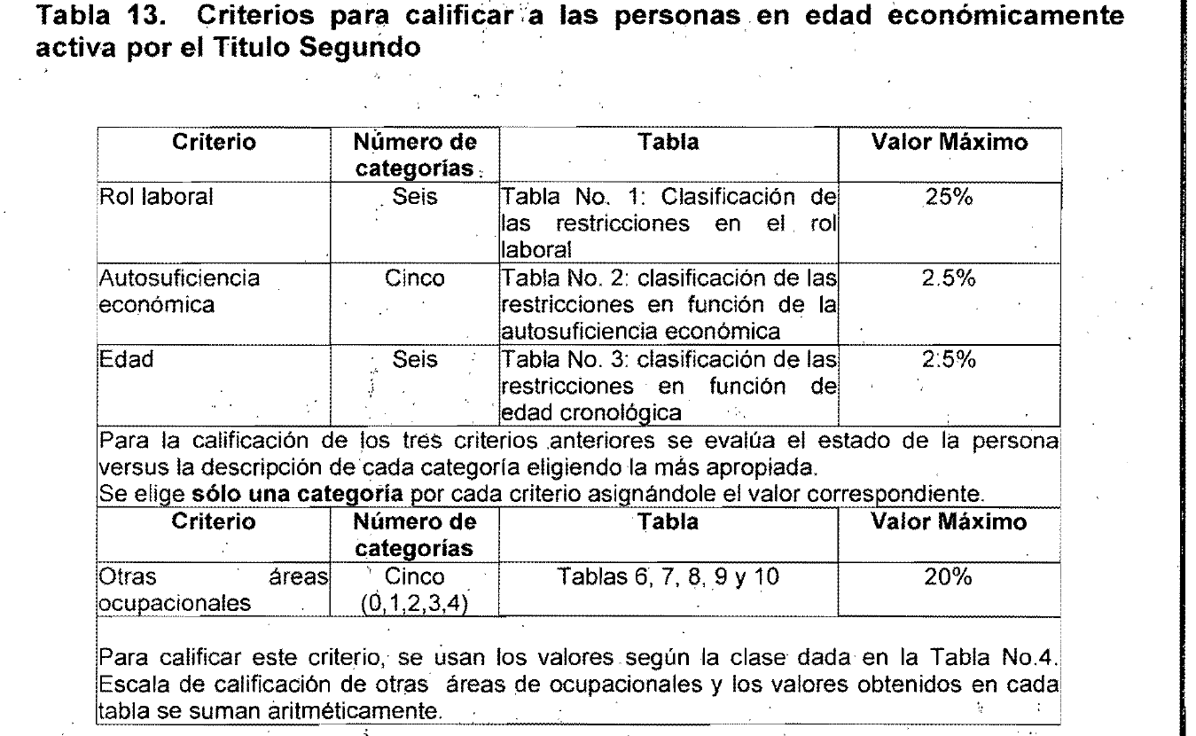

Slide 22
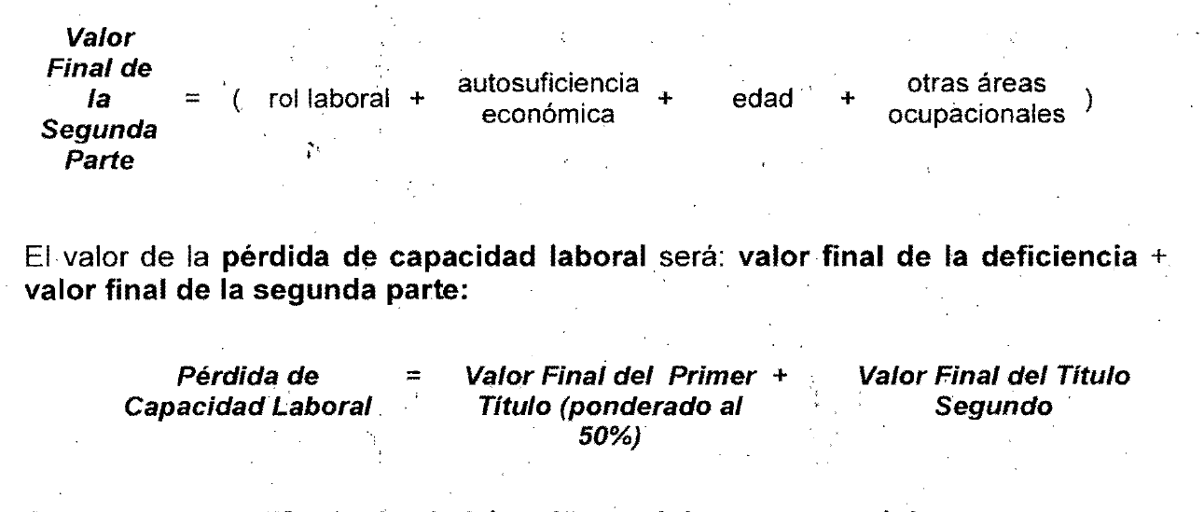
Médico - PhD Salud Pública

Slide 23
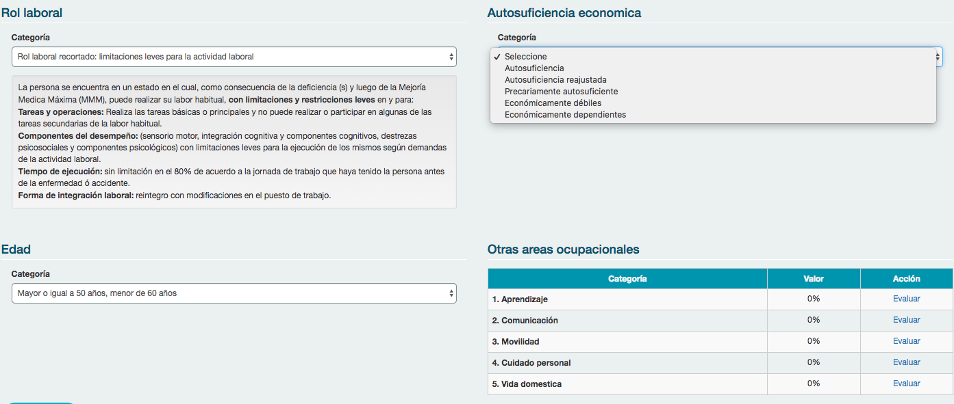

Slide 24
Datos Personales: Femenina de 22 años, procedente de Barranquilla, estado civil soltera, no tiene hijos, vive con su mamá en casa familiar, escolaridad tecnología en negocios internacionales,
Historia laboral: Su trabajo habitual ha sido auxiliar de seguridad protección y control en ZONA FRANCA, donde ingreso el 19 de enero de 2015 a la fecha. le generan incapacidades hace 573 dias. recibe pago por parte de la empresa.
09-07-2015 Formato único de reporte de accidente de trabajo (FURAT) – Folio 4 El empleado se encontraba inspeccionando un vehículo al girar para caminar se tropezó con una varilla de un muro logrando caerse y golpearse el brazo izquierdo y rodilla. Este reporte se encuentra en físico con fecha radicación 13 julio 2015 por ARL”
Síntomas y estado actual: Manifiesta que presenta calambres ardor, dolor punzante, dice que el calambre es constante, el brazo está cada vez más delgado. Requiere ayuda para su autocuidado, alimentación con ayuda para cortar alimentos.
Examen físico: Ingresa solo al consultorio, diestra en miembro superior izquierdo: usa brace limitación severa para hombro codo muñeca y dedos, cicatriz en región humeral permanece con codo en flexión limitación para la pronosupinación. miembro superior izquierdo no funcional
Examen Mental: Paciente colaboradora, con afecto triste, ideas de desesperanza, manifiesta que su interés es mejorarse y salir adelante. Hay llanto al relatar sobre procesos disciplinarios que ha adelantado la empresa, se anexan cartas enviadas por el empleador. Esta en tratamiento de psiquiatría, han existido problemas administrativos con dilatación de entrega de medicamentos

Slide 31
www.dianacuervophd.com
Médico - PhD Salud Pública

